Slide 1
Eleştirel Akılcılık ve Doğa Filozofları -Antropo-epistemolojinin doğuşu ve Birinci Bilimsel Devrim-
Ömer Faik ANLI, Ph.D.

Slide 2
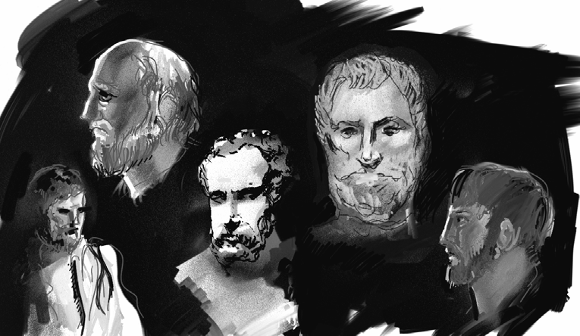
Doğa Felsefesi ve Anropo-Epistemoloji
Anaksimandros, Anaksagoras, Ksenophanes, Thales, Anaximenes

Slide 3
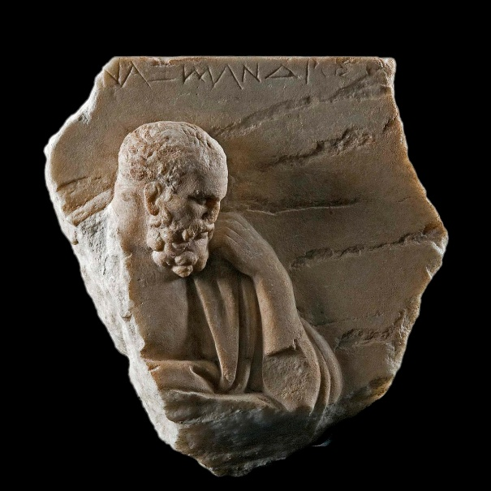
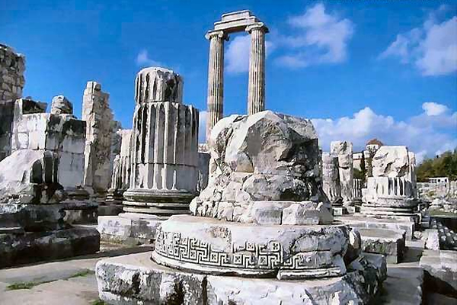
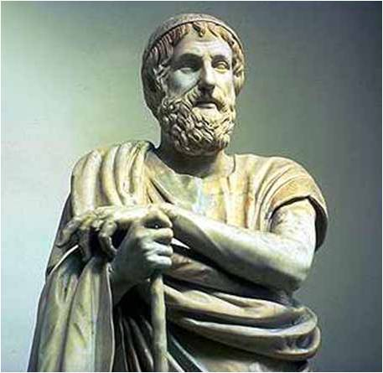
Eleştirel Akılcılık

Slide 4
Eleştirel Akılcılık
Hellen Uygarlığı’nın Yedi Bilge’sinden biri olan Thales ve ardılı Anaksimandros arasında yaklaşık on beş yaş fark vardır. Bu iki düşünür arasındaki ilişki genel yoruma göre öğretmen – öğrenci ilişkisidir. Aynı şehrin (Milet) vatandaşı olan bu iki büyük ismin tanışıyor oldukları ve aynı konular üzerine çalıştıkları için de fikirlerinin doğrudan karşı karşıya geldiği ise yoruma yer bırakmayacak denli açıktır. Bu karşılaşmada hümanizm ve onun parçası olan antropo-epistemoloji için çok önemli bir gösterge açığa çıkmaktadır. Bu iki ismin en bariz ortak noktası tanrılara ya da herhangi bir aşkın unsura gönderme yapmayan evrensel kanunları aramalarıdır. Bunu da aşacak bir adımla bu kanunları (ya da ilkeleri) kuramsal bazda öne de sürmüşlerdir.
7 Bilge
Solon (Σόλων)
Chilon (Χείλων)
Thales (Θαλής)
Bias (Βίας)
Cleobulus (Κλεόβουλος)
Pittakos (Πιτακκός)
Periandros (Περίανδρος)

Slide 5
Eleştirel Akılcılık
Henüz yaşarken ‘bilgeliği’ ilan edilmiş olan Thales’e “yanılıyorsun” diyebilen ve bunu gerekçelendirebilen Anaksimandros eleştirel düşüncenin bilinen ilk büyük örneğini vermiştir. Belki de bu örnek, kendisinden yaklaşık iki bin beş yüz yıl sonra Einstein’ın Görelilik Kuramı üzerinden bir başka büyük bilgeye, Newton’a ‘yanılıyorsun’ demesi ile ölçüştürülebilecek boyuttadır. Hatta bu örnek Einstein – Newton örneğini bile aşabilecek değerdedir. Daha yaşarken ve karşısındayken ‘bilgelik’ nitelemesinin tüm ağırlığıyla donanmış ‘öğretmenine’ karşı gerekçeli bir ‘yanılıyorsun’ çıkışı ve ‘öğretmenin’ bunu rasyonel zeminde kabul edişi ancak antropo-epistemoloji temelinde mümkündür

Slide 6
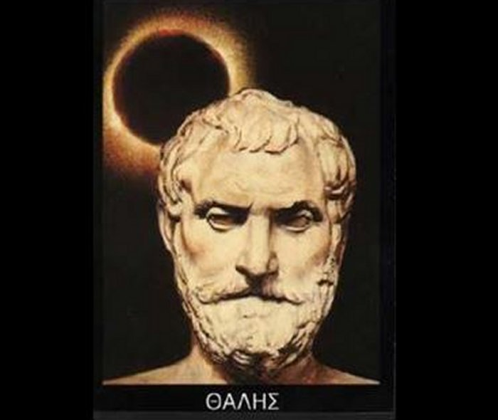
Thales (M.Ö. 625- 546)
Hakkında söylenenler:
Platon, Theaitetos’ta onu, yıldızları incelerken önünde bulunan kuyuyu görmeyerek içine düşen dalgın, dış dünyadan tamamen uzak bir bilim insanı (doğa filozofu) olarak takdim eder.
Aristoteles ise, bunun tersine onu, zeytinin var yılını önceden tahmin ederek, parasını bölgede bulunan zeytin ezme makinelerinin tümünü kiralamaya ayırarak, o yıl bol ürün gelince çok fahiş fiyatlarla ihtiyacı olanlara kiralayan bir işadamı olarak tanıtır.
Herodot, Thales’in Lidya’nın Persler tarafından yıkılmasından önce, İonya yurttaşlarına Lidya istilasına karşı koyabilmek için başkenti Teos olacak bir federasyonda örgütlenmeleri yolunda tavsiyede bulunan biri olarak tanıtır.

Slide 7
Thales (M.Ö. 625- 546)
Hakkında söylenenler:
Başka bir anlatıma göre, Lidyalıların Medlere karşı yaptıkları bir seferde, Kızılırmak’ı rahatça geçebilmeleri için bu nehrin kenarında bir kanal kazdırıp, ırmağın sularını ikiye bölmek suretiyle üzerinde köprü yapılabilecek kadar seviyesini düşüren biridir.
Denizcilere yönlerini kaybetmemeleri için Küçük Ayı Takım Yıldızını yön tayini için esas almaları gerektiğini öneren kişidir.
Mısır’a bizzat giderek, dönüşünde ‘geometri bilimini’ ilk kez Yunan şehir devletlerine getiren kişidir.
M.Ö. 585 yılının 28 Mayıs’ında meydana geldiği hesaplanan güneş tutulmasını önceden tahmin etmiştir / öngörmüştür.

Slide 8
Thales (M.Ö. 625- 546)
Temel problematiği:
Arkhe nedir? Bütün çoğulluğa ve değişime düzen veren ve her şeyin kendisinden oluştuğu temel unsur, ilke, doğa, neden nedir?
Arkhe: Her şeyin kendisinden geldiği, kendisine gittiği, kendisinden yapıldığı şey; değişenin altında değişmeden kalan, varlığını devam ettiren temel bileşen.

Slide 9
Thales (M.Ö. 625- 546)
Temel problematiğe dair teorisi:
Thales’e göre, su her şeyin arkhesi, ilkesi, doğası, nedeni ve tözüdür.
Dünya, suyun üzerinde yüzer.

Slide 10
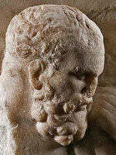
Anaksimandros (M.Ö. 610-547)
Anaksimandros’un doğumundan bir asır önce yaşayan ve Anaksimandros dönemimde Milet’te çok iyi bilinen Hesiodos’un tanrılarla bezeli anlatıları tedavüldeyken ve hemen her antik metinde buna rastlanırken, Doğa Üzerine başlıklı ve düz yazıyla bir kitap kaleme almak önemli bir farkın göstergesidir. Bu fark, Thales’in başlattığı geleneğe uygun biçimde, devrimci olarak kosmos’un “bütünüyle doğa ve fizik terimleriyle formüle edil”mesidir (Rovelli, 2014: 169).

Slide 11
Anaksimandros
Bu kitapta öne sürülen tezler, ana hatlarıyla şöyledir:
Meteorolojik fenomenlerin doğal nedenleri vardır. (…)
Arz, uzayda yüzen sınırlı bir boyutu olan bir cisimdir. Düşüp gitmez, çünkü oraya doğru düşeceği özel bir doğrultusu yoktur, ‘başka bir cisim tarafından üstüne baskı uygulanmaz’. (…)
Doğayı oluşturan şeylerin çokluğu, ‘sınırsız’, ‘tanımsız’, ‘belirsiz’ anlamına gelen ve ‘apeiron’ adı verilen kökenden veya ‘ilke’den türemiştir.
Şeylerin birbirlerine dönüşmesi ‘zorunluluk’ tarafından düzenlenir. (…)
Bütün hayvanlar başlangıçta denizde ya da eskiden yeryüzünü kaplayan suda yaşıyordu. Yani ilk hayvanlar balıklardır veya balık nevinden şeylerdir. Bunlar sonra yer kuruyunca karalara yayıldı ve bu yeni ortama uyum sağladı (Rovelli, 2014: 51-53).

Slide 12
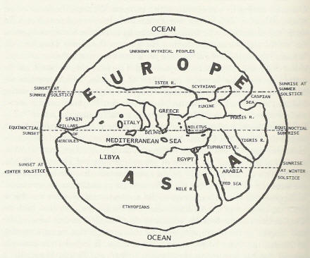
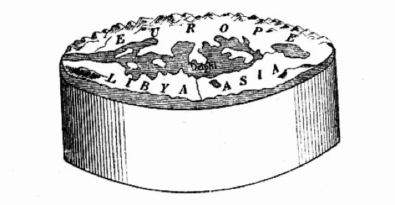
Anaksimandros

Slide 13
Eleştirel Akılcılık: İki Teorinin Karşılaşması
Thales: Temel problemimiz Arkhe problemi. Bana göre, arkhe su’dur. Her şey sudan gelmiştir. Suyun üç hali onun dönüşebilirliğinin açık kanıtıdır. Suyun yaşam için asliliği onun yaşamın nedeni olduğunu gösterir. Yeryüzü büyük okyanusta yüzmektedir. Nasıl ki Ege’de fırtına çıktığında tekneler sallanıyorsa, büyük okyanustaki doğal fırtınalarda depremlere neden olur.
Anaksimandros: YANILIYORSUN Thales!
Thales: Peki Anaksimandros, neden yanıldığımı ve senin fikrinin ne olduğunu söyleyebilir misin?

Slide 14
Eleştirel Akılcılık: İki Teorinin Karşılaşması
Anaksimandros: İlk olarak, senin teorin problemi çözmüyor; sadece erteliyor. Sen Yeryüzü’nün ‘altında’ suyun olduğunu söylüyorsun. Bu durumda, suyun altında ne var? Teorik olarak, her ne koyarsan koy, soru yinelenecektir. Onun altında ne var?
Thales: Senin yanıtın nedir?
Anaksimandros: Dünya boşlukta durmaktadır.
Thales: Peki, neden düşmüyor?
Anaksimandros: Çünkü, düşeceği bir yön ve düşmesi için bir neden yok.

Slide 15
Diğer Doğa Filozofları
Anaksimenes (M.Ö. 585-528): Arkhe havadır.
Pythagoras (M.Ö. 590- 495): Arkhe ‘sayı’dır.
Ksenophanes (M.Ö. 569-477): “Tanrılar insanlara her şeyi başlangıçtan itibaren vermemişlerdir. İnsanlar araştırma yaparak zamanla en iyiyi bulmuşlardır.”
Herakleitos (M.Ö. 540- 480): Arkhe ateş’tir. Temel problem ‘değişim problemi’dir. Aslolan değişimdir; aslolan varlık değil, oluştur.
Parmenides (M.Ö. 501-460): Varlık ‘bir’dir. Yeryüzü ve evren küre şeklindedir.
Empedokles (M.Ö.490 – M. Ö. 430): Arkhe dört unsurdur; toprak, su, hava, ateş.
Demokritos (M.Ö. 460-M.Ö. 360): Arkhe ‘atom’dur.

Slide 16
SUNUDA KULLANILAN KAYNAKLAR
Hacking, I. (2016). Temsil ve Müdahale -Doğa Bilimleri Felsefesine Girişte Temel Konular-. Ozan Altan Altınok (çev.). 1.Baskı. İstanbul: Alfa Basım Yayım.
Harari, Y. N. (2016). Hayvanlardan Tanrılara Sapiens. Ertuğrul Genç (çev.). 19. Baskı. İstanbul: Kolektif Kitap Bilişim.
Lee, R.E. & Wallerstein, I. (ed.) (2007). İki Kültürü Aşmak –Modern Dünya Sisteminde Fen Bilimleri ile Beşeri Bilimler Ayrılığı. Aysun Babacan (çev.). İstanbul: Metis Yayınları.
Popper, K. R. (2015). Hayat Problem Çözmektir –Bilgi, Tarih ve Politika Üzerine-, 5. Baskı. Ali Nalbant (çev.). İstanbul: Yapı Kredi Yayınları.
Rovelli, C. (2014). Miletli Anaksimandros ya da Bilimsel Düşüncenin Doğuşu. Atakan Altınörs (çev.). İstanbul: Bilge Kültür Sanat.
Sayılı, A. (1991). Mısırlılarda ve Mezopotamyalılarda Matematik, Astronomi ve Tıp. Üçüncü Baskı. Ankara: Türk Tarih Kurumu Basımevi.

